Slide 1

Graph分析

Slide 2

方法论
Define
Measure
Analyze
Improve
Control
Analyze 概要
DATA 收集计划
Graph 分析
假设检定概要
平均的检定
分散的检定
比率的检定
相关及回归分析

Slide 3
Graph分析
❑ Y DATA的分布形态
- Histogram
- Dot Plot
❑ 根据X的 Y分布比较
- Multiple Dot Plot
- Box Plot
❑ 项目别比较
- Pareto 图(Pareto Chart)
- 原Graph(Pie Chart)
❑ X与 Y的关系
- 散点图(Scatter Plot)
❑ Y的时间性变化
- 时序列 Plot (Time Series Plot)

Slide 4

Histogram
Histogram
❑
区分DATA的区间,显示分布形态和中心位置及散布,与
柱形Graph不同,能看到连续性资料的分布模样.
例题 1
以下是为了找出影响某Plastic制品张力强度的原因而调查反应温度的DATA。
利用DATA作成Histogram.
35.1981 35.4727 35.0595 34.9729 35.0336 34.8429 34.7256 34.4073
33.9015 33.7525 34.0051 34.1707 33.9961 34.4750 34.4570 34.0926
33.5145 34.2916 34.4985 34.1336 34.1674 34.4210 34.2714 34.9350
34.9771 34.7394 35.1947 35.1619 35.3287 35.3215 35.7153 35.9855
36.2131 35.8707 35.9832 36.1740 36.2067 36.3826 36.3475 35.6419
36.0891 36.3496 36.0549 36.1022 35.7226 36.0135 35.6486 35.5985
35.6352 35.3812 35.0877 34.8158 34.8197 34.2750 34.7564 34.7606
34.4051 34.1875 34.5096 34.3182 34.0066 33.9709 34.1441 34.3071
34.3717 34.4132 34.7903 34.9028 34.1018 34.1923 34.2105 34.7218
35.2188 35.0004 34.9291 35.5452 35.6916 35.6217 35.9447 35.8260
(Histogram.mtw)

Slide 5
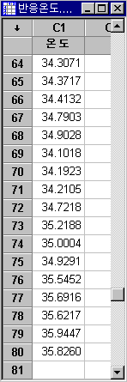
Histogram
Step 1
Work sheet 里DATA输入

Slide 6
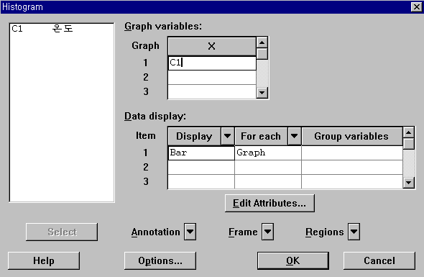
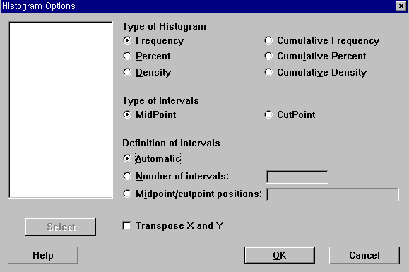

Histogram
Step2
Graph > Histogram
选择DATA列
设定
Histogram的基准
选择区间决定方法
区间数不同时Histogram的模样有可能不同，
所以一般在选项中制定 Automatic或确切的区间数的方法为好。

Slide 7
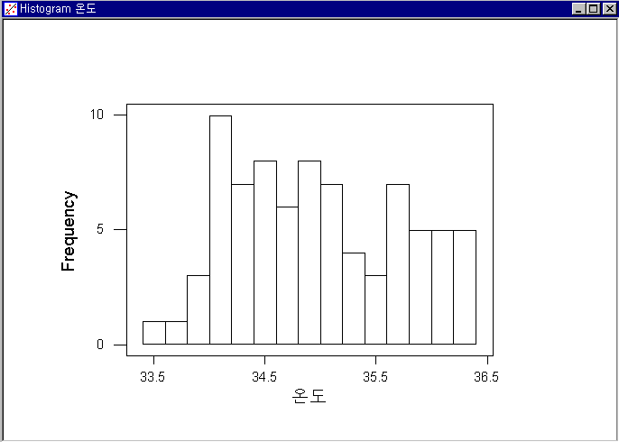

Histogram
Step3
确认结果
通过上面的Graph，大概确认对反应温度的分布，中心位置，偏差。

Slide 8
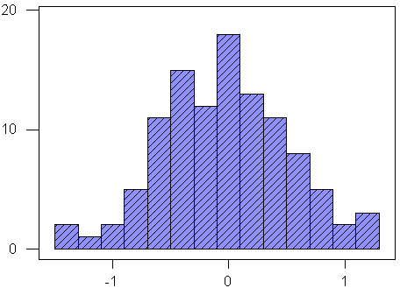
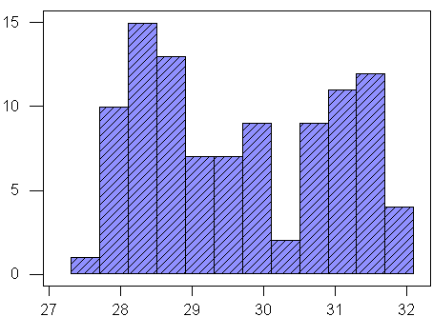

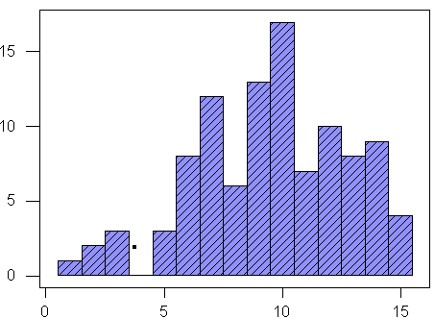
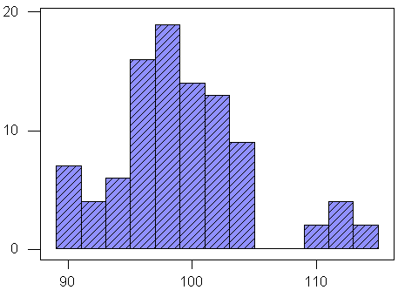


Histogram
Histogram 判断方法
❑
稳定型 :没有异常要因的变化工程稳定
双峰型 :互相不同的工程条件下进行作业时
缺牙型 : 主要是测定系统问题，不能准确地读出
特定范围的数值或避开时发生.
孤岛型 : 因工程发生异常而引起,工程条件变化时.

Slide 9
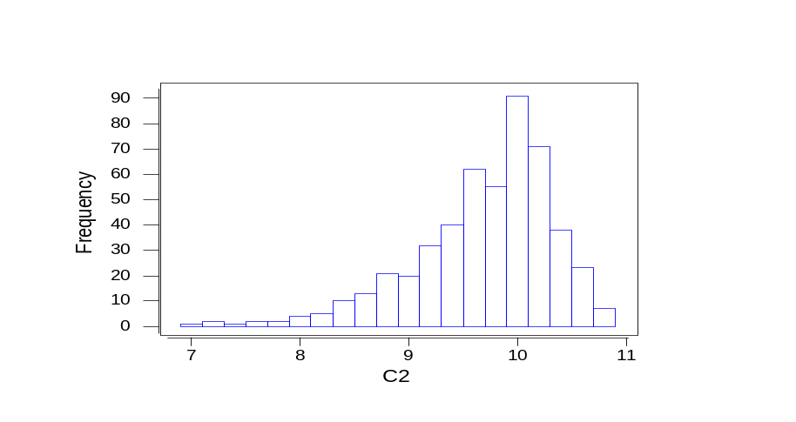
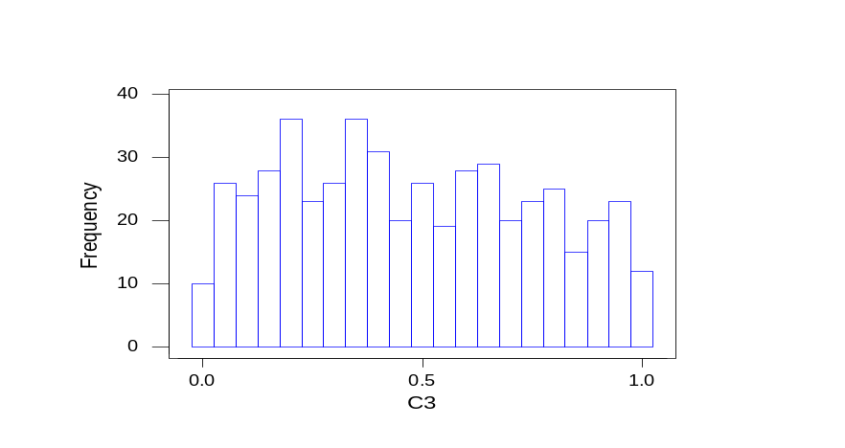
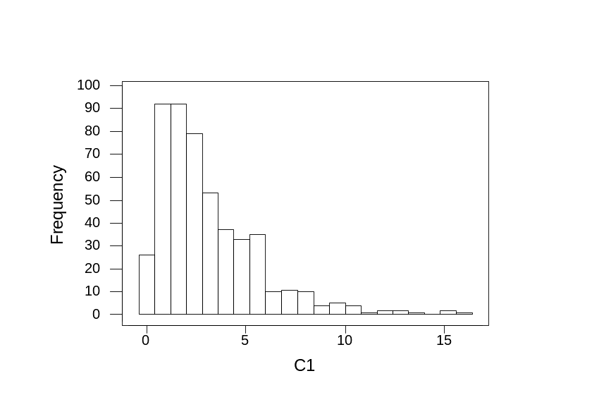
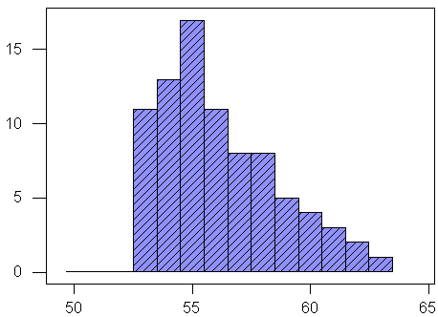
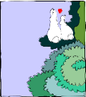
Histogram
左偏斜型 : 在特性值大的一面有自然界限时
整图型 : 多种工程条件混合存在的时候
峭壁型 : 删除不满足规格的数据时.
右偏斜型 : 在特性值小的一面有自然界限时

Slide 10
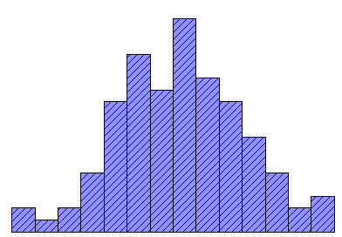
Histogram
与规格的比较
① 满足规格时
② 散布大时
LSL
USL
LSL
USL
数据中心与目标值一致,但特性值的散布大而存在超过规格的数据.
工程稳定, 特性值都满足规格.

Slide 11
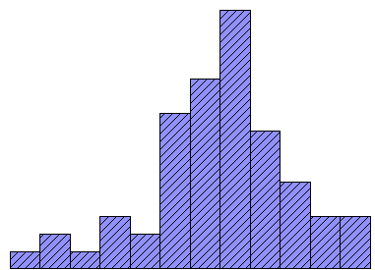
Histogram
③ 脱离中心时
④ 既脱离中心且散布大时
LSL
USL
LSL
USL
数据的中心脱离目标值很大,特性值的散布度也很大,工程很不稳定,很多数据脱离规格.
数据中心脱离目标值较大,产生不能满足规格的数据.

Slide 12
Dot Plot
Dot Plot
❑
能确认对连续性资料的分布模样,还有指定Group变量比较Group别分布的优点.
例题 2
为了测定纤维质燃烧性,测定 4种纤维做成的衣服燃尽时间如下表.
利用 Dot Plot 确认全部燃烧时间的分布和各纤维别燃烧时间的分布.
纤维1 纤维2 纤维3 纤维4
17.8
16.2
17.5
17.4
15.0
11.2
11.4
12.3
10.0
10.4
11.8
11.0
10.0
9.2
9.2
14.9
13.4
12.8
14.0
13.8
(Dotplot.mtw)

Slide 13
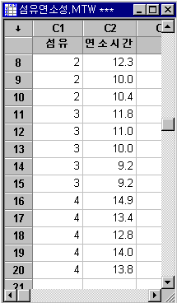
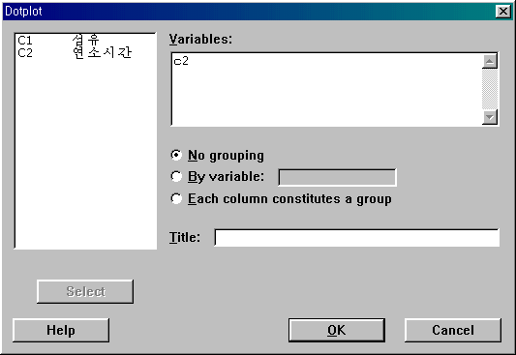
Dot Plot
 确认全部数据分布时
Step1
Work sheet 里DATA输入
Step 2
Graph > Dotplot
选择数据列
确认全部数据分布时

Slide 14
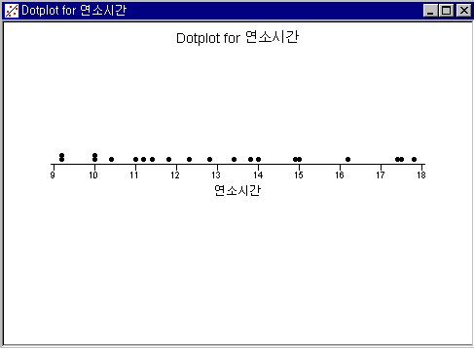
Dot Plot
Step3
结果确认
全部燃烧时间的分布
能确认全部纤维的燃烧时间分布.

Slide 15
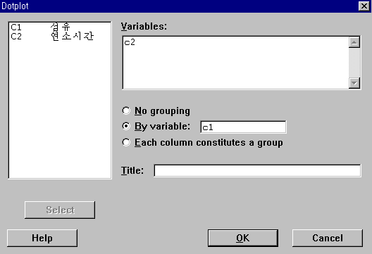
Dot Plot
 按Group别确认分布时
Step1
Work sheet 里DATA输入
Step2
Graph > Dotplot
选择数据列
按Group别确认分布时

Slide 16
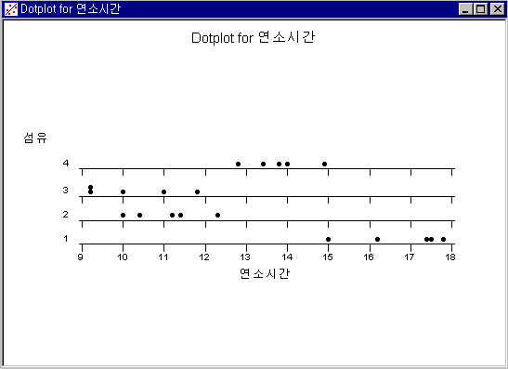
Dot Plot
Step 3
结果确认
各纤维别燃烧时间的分布 (Multiple Dot Plot)
通过上图,可以分析各纤维别燃烧性有差异.

Slide 17
Box Plot
Box Plot
❑
对X测定的 Y值用 Box形态表示, 可以确认分布的模样,以及数据的中央值,
最小值,4分位数,最大值,特异点，也可以分析几个Group之间对数据分布的差异点。
 Box-Plot 解释
异常点 (Outliers)
*
Q3 + 1.5 (Q3 - Q1) 内最大值
75 分位 (Q3)
数据的
中间 50 %
50 分位 (中央值)
25 分位 (Q1)
Q1 - 1.5 (Q3 - Q1) 内最小值
异常点 (Outliers)
*

Slide 18
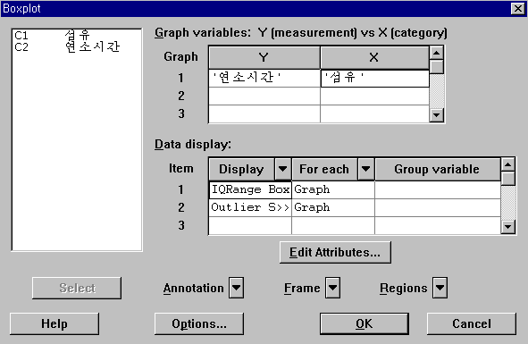

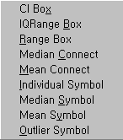
Box Plot
 活用例题 2的数据，用 Box-Plot 分析纤维别燃烧时间
Step 1
Graph > Boxplot
选择X, Y变量列
表现方式 选定
Tip
表现方式 (Display)
输出中央值的 95%信赖区间
输出中央值 Q1, Q2, Q3
输出最大值，中央值，最小值
连接中央值
连接平均

Slide 19
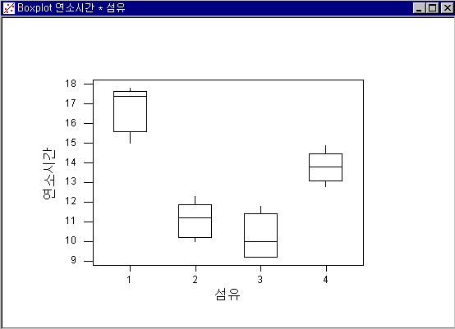
Box Plot
Step 2
确认结果
通过上图可以分析纤维 1的燃烧时间最长，纤维 3的燃烧时间最短，
但散布相对大。

Slide 20
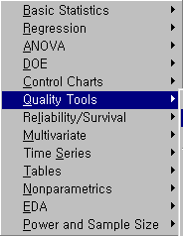
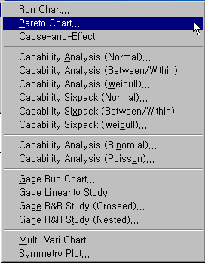
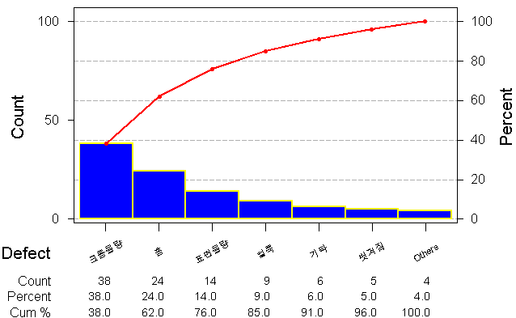
Pareto Chart
识别不良品或缺点，Claim, 事故等集中项目(现象或原因), 确认问题
偏重程度时使用。

Slide 21
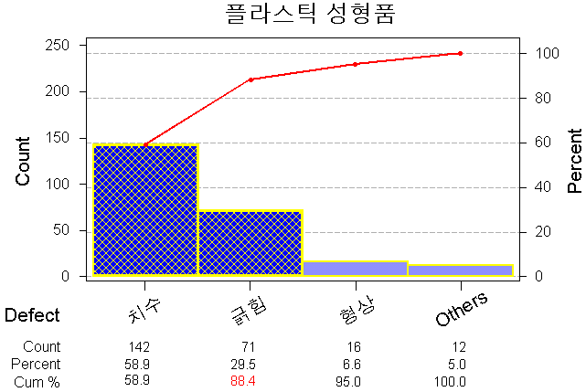
Pareto Chart
问题被偏重的项目和程度可以用视觉性确认，因此对
重点管理项目选定有效。
排列图原理
不良原因或现象有好几种, 在这其中极少数项目占据不良件数或损失金额的大部分。
根据尺寸及刮破的不良发生是全体的 88.4%

Slide 22
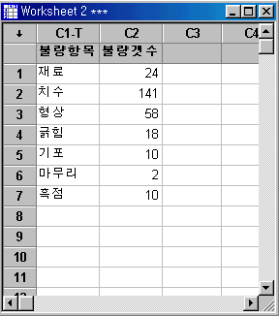
Pareto Chart
 利用Minitab的 Pareto Chart作成
Step1
Work sheet 里输入DATA
DATA类型是
不良品数
缺点数
Claim数
能成为事故发生次数等
离散型DATA或金额损失。
文件: <Pareto.mpj>

Slide 23
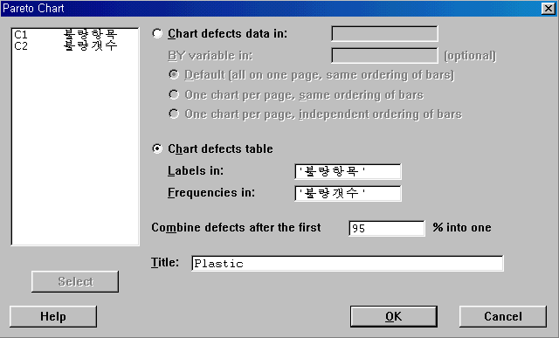
Pareto Chart
Step2
Stat > Quality Tools > Pareto Chart
Chart defects table选择
- Labels in 栏里项目
- Frequencies in 栏里
选择对应频度的列。
Pareto Chart的题目

Slide 24
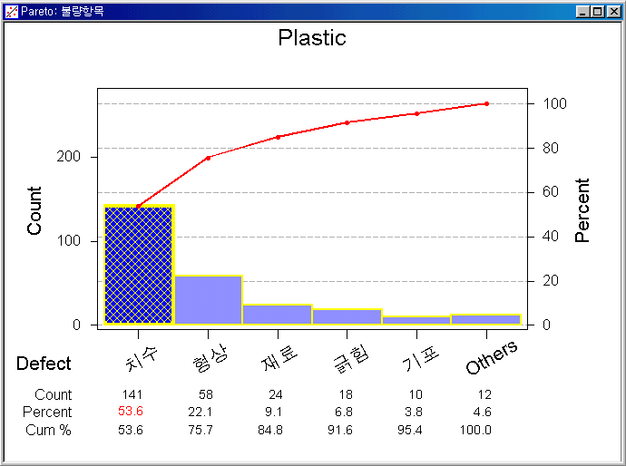
Pareto Chart
Step3
结果确认
这里根据尺寸的不良发生是全体的 53.6%. 应先改善尺寸。

Slide 25
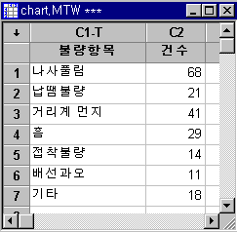
Pie Chart
Pie Chart
❑
根据DATA的频度，区分为饼状形态的Graph.
例题 3
相机组装工程调查了最近 2个月不良发生状况，得出以下DATA。
完成随不良项目的 Chart。
Step 1
Work sheet 里输入DATA
不良项目
螺丝松
焊接不良
路上灰尘
斑
粘接不良
配线过错
其它
件数
68
21
41
29
14
11
18
(Piechart.mtw)

Slide 26
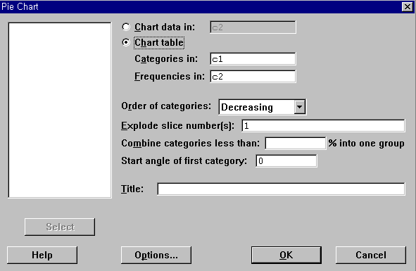
Pie Chart
Step 2
Graph > Pie Chart
选择Categories 列
选择频度数列
决定Categories顺序的基准
指定突出(强调) Categories
决定删除小比率范围Categories

Slide 27
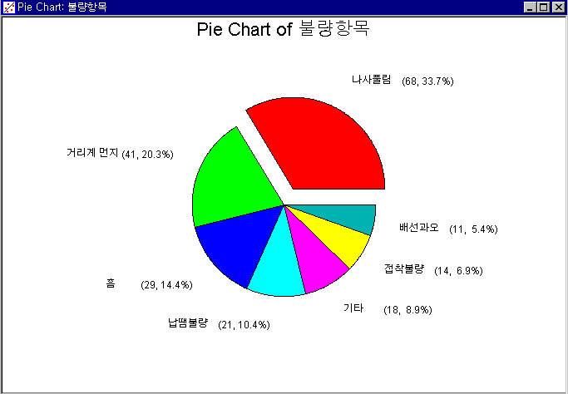
Pie Chart
Step 3
结果确认

Slide 28
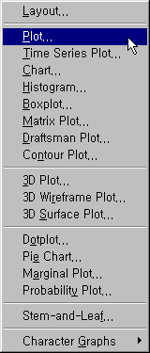
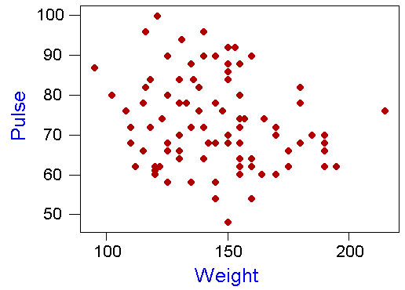
散点图(Scatter Plot)
表示几个变量之间的相关关系。

Slide 29
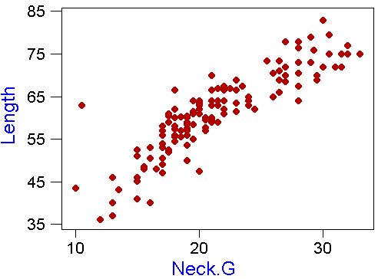
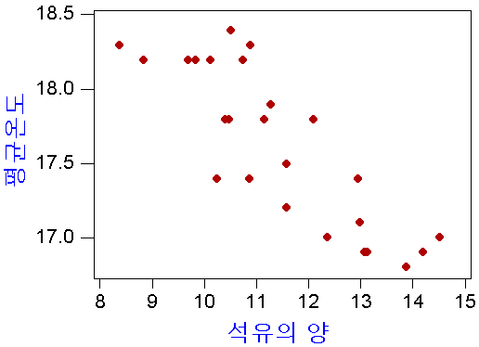
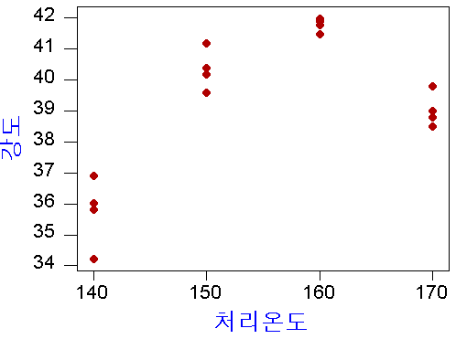
散点图(Scatter Plot)
❑ 相关关系
无相关
阳的相关
阴的相关
曲线关系

Slide 30
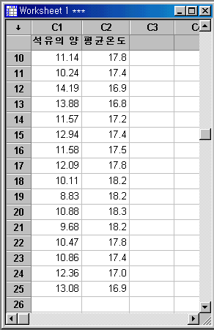
散点图(Scatter Plot)
活用Minitab的 Scatter Plot 作成.
Step1
Work sheet 里DATA输入
每天消耗的防暖用石油量(ℓ)和办公室的平均温度(℃)有什么关系?
文件: <散点图.mpj>

Slide 31
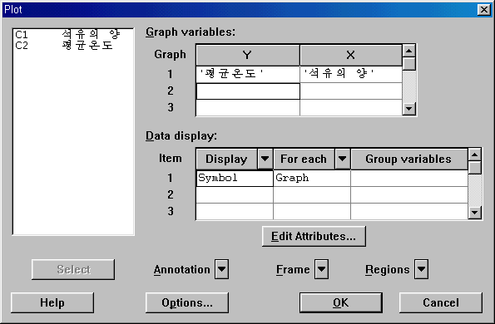
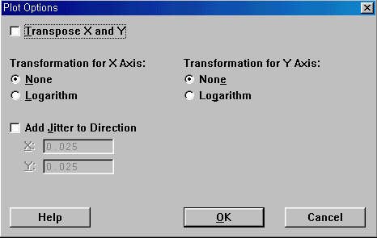
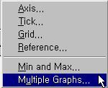
散点图(Scatter Plot)
Step 2
Graph > Plot
输入变量
X, Y 轴位置变更
选择Multiple Graphs，在相同的Graph 上可以比较多个
plot .

Slide 32
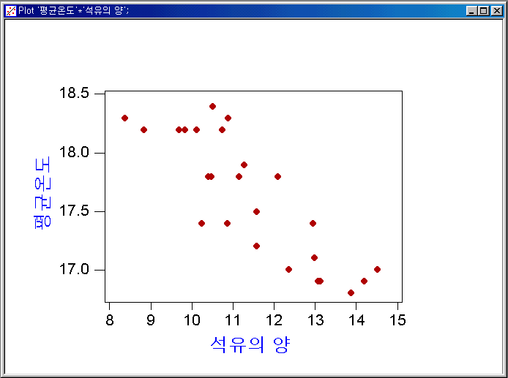
散点图(Scatter Plot)
Step 3
结果确认
防暖用石油一天的消耗量越增加， 办公室的平均温度越下降，即显示阴的相关关系。

Slide 33
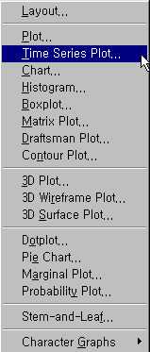
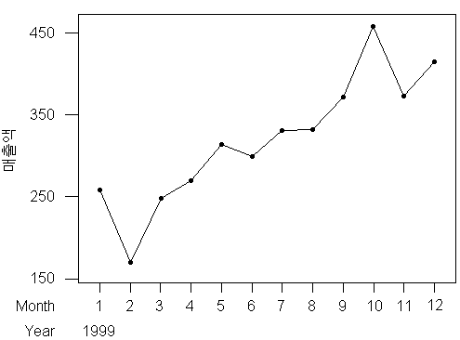
Time Series Plot
显示随时间经过的数据变化。
( 随综合股票指数、物价指数、 时间经过的生产量等 )

Slide 34
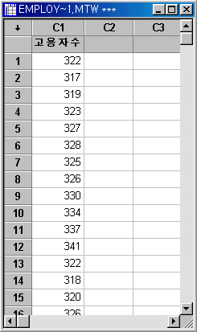
Time Series Plot
活用Minitab的 Time Series Plot 作成
Step1
Work sheet 里 输入DATA
数据应按时间顺序收集。
可应用于确认除时间以外随位置的变化。
按这时的位置顺序收集的数据。
参考文件: <employ.mpj>

Slide 35
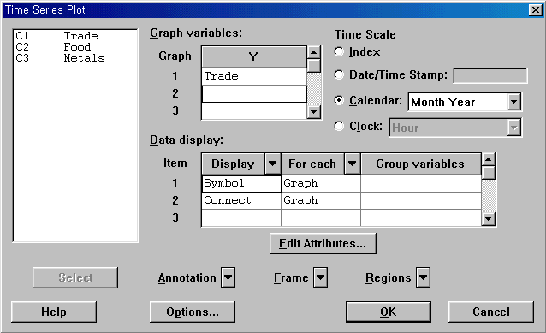
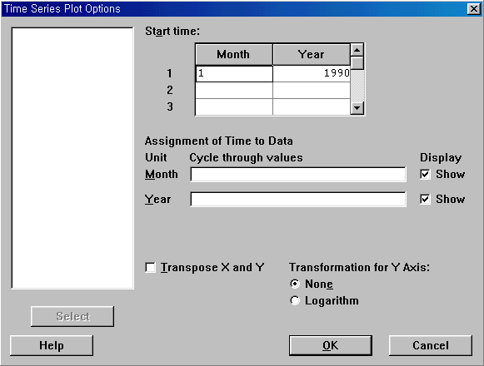
Time Series Plot
Step 2
Graph > Time Series Plot
Date/time Stamp : 选择Date/Time形态的列
Calendar : 指定时间间隔
选择Y变量列
指定开始起点

Slide 36
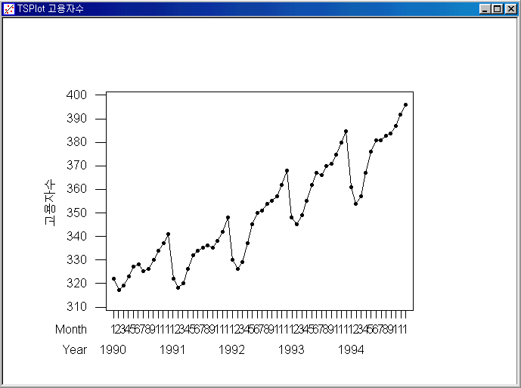

Time Series Plot
Step 3
结果确认
嗯!!
与想象一样 ¾季度增加了很多雇用者数…
因生意景气每年都增加雇用者数，所以今年秋天是清算 3年失业者生活的决好机会…

